Slide 1
大阪府都市基盤施設維持管理技術審議会
平成26年度第2回 道路・橋梁等部会
～戦略的な維持管理の推進について～
資料3
4．効率的･効果的な維持管理手法確立
１）管理水準の設定
２) 更新時期の考え方
３）重点化指標(優先順位の判断要素)
４）日常的維持管理の着実な実践
大阪府都市基盤施設維持管理技術審議会 道路・橋梁等部会

Slide 2
1）管理水準の設定
【道路施設の前提】
施設の安全性と経済性を確保するため、健全度や損傷度から管理水準を設定
管理水準の基本的な考え方（基本方針より）
区分 |  | 説明
限界管理水準 |  | ・施設の安全性、信頼性を損なう不具合等、管理上、絶対に下回れない水準。 ・一般的に、これを超えると大規模修繕や更新等が必要となる。
目標管理水準 |  | ・管理上、目標とする水準 ・これを下回ると補修等の対策を実施 ・目標管理水準は、不測の事態が発生した場合でも対応可能となるよう、限界管理水準と目標管理水準の間に適切な余裕を見込んで、目標管理水準を設定する必要がある。
 | 最適管理水準 | ・劣化予測が可能な施設（部位・部材等）で、目標耐用年数（寿命）を設定した上で、ライフサイクルコストの最小化となる最適なタイミングで最適な補修等を行う水準。 ・一般的には、状態監視型での目標管理水準より高い性能の設定される。

Slide 3
1）管理水準の設定
【橋梁】最適管理水準：健全度70
道路を常時良好な状態に保ち、一般交通に支障を及ぼさない水準以上を確保かつ劣化予測と健全度別の修繕費用から算出したLCCが最適となる健全度70を最適管理水準とする。
維持管理手法：予測計画型
定期的な点検
性能
最適管理水準：健全度７０
補修
限界管理水準：健全度４０
時間
健全度
100～70：損傷・変状はあるが、機能低下が見られず、損傷の進行状態を継続的に観察
69～40 ：損傷・変状があり、修繕が必要
39～0 ：損傷・変状が著しく、部分更新を伴う修繕や、緊急的な対策が必要

Slide 4
1）管理水準の設定
【橋梁】点検、評価の現状⇒鋼橋：健全度25
腐食(塗装劣化)、損傷等級E：50%
腐食(塗装劣化)、損傷等級E：50%
沈下･傾斜･移動、損傷等級E：100%
腐食、損傷等級D：50%

Slide 5
1）管理水準の設定
【橋梁】点検、評価の現状⇒鋼橋：健全度54
腐食(塗装劣化)、損傷等級D：60%
腐食(塗装劣化)、損傷等級D：60%
剥離･鉄筋露出、損傷等級E：30%
床版ひびわれ･遊離石灰、損傷等級B：20%

Slide 6
1）管理水準の設定
【橋梁】点検、評価の現状⇒鋼橋：健全度76
腐食(塗装劣化)、損傷等級C：40%
腐食(塗装劣化)、損傷等級D：60%
腐食(塗装劣化) 、損傷等級C：30%
床版ひびわれ･遊離石灰、損傷等級B：30%

Slide 7
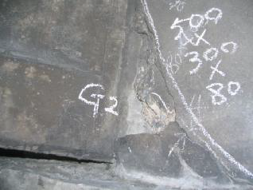
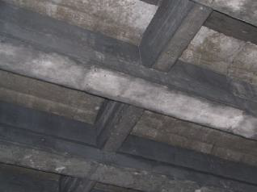
1）管理水準の設定
【橋梁】点検、評価の現状⇒PC橋：健全度31
剥離･鉄筋露出、損傷等級C：20%
変色･劣化、損傷等級E：100%
床版ひびわれ･遊離石灰、損傷等級E：100%
床版ひびわれ･遊離石灰、損傷等級E：100%

Slide 8
1）管理水準の設定
【橋梁】点検、評価の現状⇒PC橋：健全度55
ひびわれ、損傷等級D：10%
ひびわれ、損傷等級D：10%
剥離･鉄筋露出、損傷等級C：10%
床版ひびわれ･遊離石灰、損傷等級B：100%

Slide 9
1）管理水準の設定
【橋梁】点検、評価の現状⇒PC橋：健全度70
剥離･鉄筋露出、損傷等級C：10%
遊離石灰、損傷等級C：10%
剥離･鉄筋露出、損傷等級C：20%
床版ひびわれ･遊離石灰、損傷等級C：80%

Slide 10
1）管理水準の設定
【トンネル】目標管理水準：B
道路を常時良好な状態に保ち、一般交通に支障を及ぼさない水準以上を確保するため、損傷・変状はあるが、機能低下が見られないBランクを目標管理水準とする。
維持管理手法：状態監視型
定期的な点検
性能
目標管理水準：B
補修
限界管理水準：AA
時間
AAランク：損傷・変状が著しく、第三者に対し支障となる恐れがあり、緊急的な対策が必要
Aランク：変状があり、応急対策は必要としないが、補修・補強対策の要否を検討
Bランク：損傷・変状はあるが、機能低下が見られず、損傷の進行状態を継続的に観察
Sランク：変状はないか、あっても応急対策や標準調査の必要がない

Slide 11
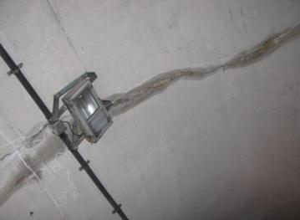
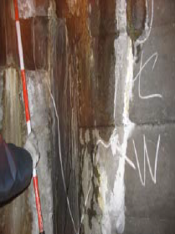
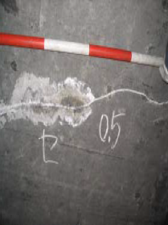
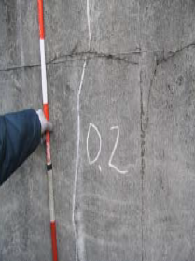
1）管理水準の設定
【トンネル】点検、評価の現状
点検結果 AA
点検結果 A
点検結果 B
点検結果 S

Slide 12
1）管理水準の設定
【舗装】最適管理水準：MCI5
道路を常時良好な状態に保ち、一般交通に支障を及ぼさない水準以上を確保かつ路線の重要性から設定された最適管理水準MCI5を下回らないように修繕する。
維持管理手法：予測計画型
路線の重要性区分に基づき、路線を5つのグループに分類。
G5：MCI5、大阪中央環状線等
G4、3：MCI4、国道170号等
G2、1：MCI3、国道310号等
定期的な点検
性能
最適管理水準：MCI５
補修
限界管理水準：MCI３
時間
MCI5：快適に走行でき沿道における騒音・振動が少ない状態
MCI4：時速60㎞程度でも安全に走行できる状態
MCI3：道路を安全に供用できる最低限度

Slide 13
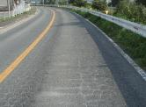
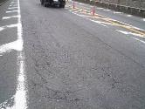
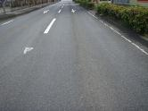
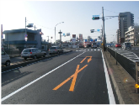
1）管理水準の設定
【舗装】路面性状調査、評価の現状
MCI≦3
3＜MCI≦4
4＜MCI≦5
5＜MCI

Slide 14
1）管理水準の設定
【Co構造物】目標管理水準：B
道路を常時良好な状態に保ち、一般交通に支障を及ぼさない水準以上を確保するため、損傷・変状はあるが、機能低下が見られないBランクを目標管理水準とする。
維持管理手法：状態監視型
定期的な点検
性能
目標管理水準：B
補修
限界管理水準：AA
時間
AAランク：損傷・変状が著しく、第三者に対し支障となる恐れがあり、緊急的な対策が必要
Aランク：変状があり、応急対策は必要としないが、補修・補強対策の要否を検討
Bランク：損傷・変状はあるが、機能低下が見られず、損傷の進行状態を継続的に観察
Sランク：変状はないか、あっても応急対策や標準調査の必要がない

Slide 15
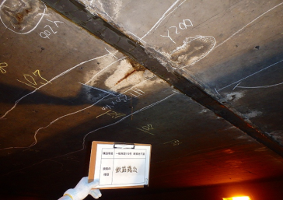
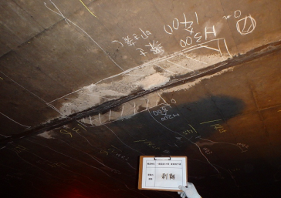
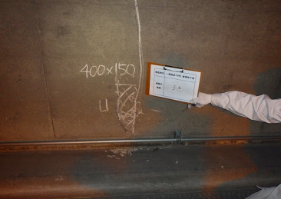
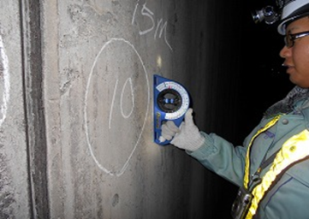
1）管理水準の設定
【Co構造物】点検、評価の現状
点検結果 AA
点検結果 A
点検結果 B
点検結果 S

Slide 16
1）管理水準の設定
【横断歩道橋】目標管理水準：ランク２
横断歩道橋を常時良好な状態に保ち、歩行者および通過車両に支障を及ぼさない水準以上を確保するため、損傷・変状はあるが、機能低下が見られないランク2を目標管理水準とする。
維持管理手法：
状態監視型＋時間計画型
定期的な点検
性能
定期的な補修、
交換・部分更新
目標管理水準：ランク２
限界管理水準：ランク１
時間
・ランク1：塗替え経過年数が25年以上又は断面欠損が見受けられ表面錆が顕著
・ランク2：塗替え経過年数が16年以上25年未満かつ表面錆が局部的に見受けられる
・ランク3：塗替え経過年数が15年未満かつ問題なし

Slide 17
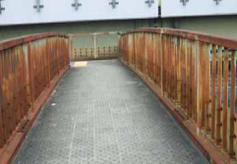
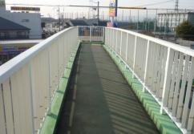
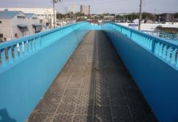
1）管理水準の設定
【横断歩道橋】点検、評価の現状
ランク１
ランク２
ランク３

Slide 18
1）管理水準の設定
【道路法面】目標管理水準：要対策無
道路を常時良好な状態に保ち、一般交通に支障を及ぼさない水準以上を確保するため、災害に至る可能性がある要対策箇所について対策を行い、要対策箇所がない状態を目標管理水準とする。
維持管理手法：
状態監視型
定期的な点検（観察）
安全度
目標管理水準：要対策無
いつ災害が発生するか不明
できるだけ早期に対策を実施
時間
・要対策：災害に至る可能性があるため早期に対策を行う

Slide 19
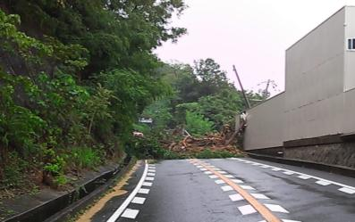
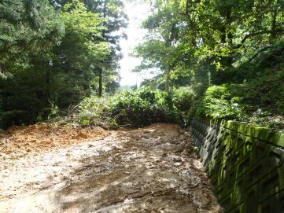
1）管理水準の設定
【道路法面】点検、評価の現状
土砂崩落

Slide 20
1）管理水準の設定
道路施設の管理水準の設定
施設等 | 維持管理手法 | 目標管理水準 （最適管理水準） | 限界管理水準
橋梁 | 予測計画 | 健全度70 | 健全度40
トンネル | 状態監視 | Bランク | AAランク
舗装 | 予測計画 | MCI5 | MCI3
Co構造物 | 状態監視 | Bランク | AAランク
横断歩道橋 | 状態監視+時間計画 | ランク２ | ランク１
道路法面 | 状態監視 | 要対策無 | ―
排水施設 | 状態監視 | 不具合無 | ―
交通安全施設 | 状態監視+時間計画 | 不具合無 | ―

Slide 21
2）更新時期の考え方
考慮すべき視点（基本方針より）
考慮すべき視点 | 説明・事例等
物理的視点 | ・自然条件や荷重などにより逐次その機能が低下し、通常の維持・修繕を加えても安全性などから使用に耐えなくなった状態
機能的視点 | ・耐震基準の改訂などによる既存不適格状態の解消 ・道路拡幅や河川拡幅などの機能向上 等
社会的視点 | ・社会的要請等によるバイパス整備 等
経済的視点 | ・ライフサイクルコスト 等
技術的実現可能性 （技術開発の動向） | ・現在の技術では実現困難な場合や、著しくコストがかかる場合 等

Slide 22
2）更新時期の考え方
＜定義＞
【更新】
施設の撤去・新設をいう。
例）橋梁の架替え(上部工のみの架替えも含む。)、道路照明灯・案内標識・道路情報板の建
替え。
【長寿命化】
安全かつLCC最小化の観点から設定した適切な維持管理手法により、最適な管理水準で施設の部分更新や修繕(補修)を実施し、維持管理を行うものをいう。
○部分更新
施設の部分的な撤去・新設をいう。
例）橋梁床版の打ち替え、橋梁支承の取替えなど
○修繕(補修)
施設の損傷している箇所を取り替えることなく修繕し、機能を維持することをいう。
例）コンクリートのひび割れ注入・断面修復、舗装の切削オーバーレイなど
○補強
施設の耐荷力の向上を図るものをいう。
例）橋梁耐震補強、橋梁床版補強など

Slide 23
2）更新時期の考え方
考慮すべき視点
考慮すべき視点 | 橋梁 | トンネル | 舗装 | Co構造物
物理的視点 | ・鋼材の材料劣化 ・コンクリートの材料劣化 ・初期不良（材料品質、施工不良） | ・コンクリートの材料劣化 ・初期不良（材料品質、施工不良） | ・アスファルトの材料劣化 ・初期不良（材料品質、施工不良） | ・コンクリートの材料劣化 ・初期不良（材料品質、施工不良）
機能的視点 | ・適用道路橋示方書 ・交通量（車線数） ・大型車交通量（荷重条件） ・道路空間機能（幅員､歩道） ・河川占用条件 | ・覆工背面空洞 ・交通量（車線数） ・設備設置空間の有無 ・道路空間機能（幅員、歩道、建築限界） | ・交通量 ・大型車交通量 ・実績交通量（過積載） | ・交通量 ・道路空間機能（幅員、歩道）
 | ・耐震補強の有無 ・道路改良事業(拡幅､BP) | ・道路改良事業(拡幅､BP) | ・占用者復旧 | -
社会的視点 | ・他事業関連（河川改修） ・通行規制の可否 ・通行規制に伴う影響 | ・通行規制の可否 ・通行規制に伴う影響 | - | ・通行規制の可否 ・通行規制に伴う影響
経済的視点 | ・迂回にともなう損失 ・更新コスト ・点検コスト | ・迂回にともなう損失 ・更新コスト ・点検コスト | - | ・迂回にともなう損失 ・更新コスト ・点検コスト
技術的実現可能性 （技術開発の動向） | ・架橋位置 | ・現位置での施工の可否 | - | -
維持管理性 | ・難易度 ・点検、補修の頻度 | ・難易度 ・点検、補修の頻度

Slide 24
2）更新時期の考え方
考慮すべき視点
考慮すべき視点 | 横断歩道橋 | 排水施設 | 交通安全施設
物理的視点 | ・鋼材の材料劣化 ・初期不良（材料品質、施工不良） | ・コンクリートの材料劣化 ・初期不良（材料品質、施工不良） | ・鋼材の材料劣化 ・初期不良（材料品質、施工不良） ・劣化損傷状況（経年劣化、事故損傷放置）
機能的視点 | ・交通量 ・道路空間機能（幅員､歩道） | ・排水能力不足 | ・基準類の改定 ・照度不足（照明） ・案内内容不適合（標識） ・高さ不足（柵） ・強度不足（柵） ・交通量（柵）
 | - | - | -
社会的視点 | ・需要 | ・流末施設との整合 | -
経済的視点 | - | - | -
技術的実現可能性 （技術開発の動向） | - | - | -
維持管理性 | - | ・清掃の頻度
※道路法面については、自然斜面を含み他施設のように経年変化により劣化が進行する施設ではないことから、更新の対象とはしない。

Slide 25
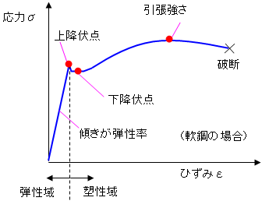
2）更新時期の考え方
＜橋梁＞
【前提条件の確認】
○物理的視点
＜鋼橋＞
・疲労限界、材齢上の限界
⇒許容応力内の応力であれば疲労しない、周期的に塗装を行うなど適切な維持管理を行えば材齢上の
限界は無い
・脆性破壊、クラック
⇒疲労亀裂を放置すれば脆性破壊に繋がる恐れがあるので
ストップホールや当て板補強などの対策を行う
・固有周期、共振
⇒問題なし
・床版の劣化
⇒修繕(補修)すれば修復可能
＜コンクリート橋＞
・中性化による強度低下の回復、材齢上の限界
⇒中性化により強度は低下しない、排水処理など適切な維持管理を行っていれば材齢上の限界は無い
・遊離石灰発生による強度低下
⇒遊離石灰発生により強度は低下しない
・凍結･融解による悪影響
⇒凍結・融解による悪影響はあるが、修繕(補修)すれば修復可能
・PCケーブルの再緊張
⇒現在の技術では再緊張は不可能、外ケーブルの設置で対応
弾性域内であれば疲労しないか
許容応力

Slide 26
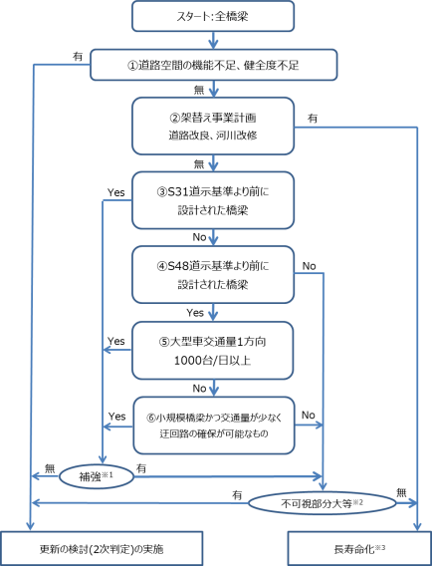
2）更新時期の考え方
＜橋梁＞
更新判定1次フロー
①大阪府道の構造の技術的基準及び道路標識の寸法を定め る条例および道路構造令上、道路空間機能(幅員、建築限 界等)が不足しているもの、および健全度40未満のもの。 ②大阪府都市整備部中期計画(案)の事業を対象とする。 ③S31道示：荷重体系をTL-20、TL-14に変更した。 ④S48道示：車道部分の床版の最小全厚が16㎝と定められ た。 ⑤S48道示で、大型車の計画交通量が1日1方向1000台以 上ものは、床版の設計曲げモーメントを20％増しとした。 大型車交通量は、H22ｾﾝｻｽで確認することとするが、交 通調査基本区間の設定や現在の交通需要からH22ｾﾝｻｽと 現在の大型車交通量に乖離が予想される場合は、当該橋 梁地点で大型車交通量を実測すること。 ⑥小規模橋梁:橋梁15m以下かつW=6m以下、交通量が少な い:3000台以下/日 ※1増し桁、床版補強など耐荷力向上を行ったもの。 ※2床版補強で鋼板接着を行ったものやPC舟形橋梁の特殊 橋梁等、不可視部分が大きく点検が困難なものや、点検 コストが大きいもの。 ※3床版の取替えなどの部分更新や大修繕は長寿命化の取組 みに含む。

Slide 27
2）更新時期の考え方
＜橋梁＞
【更新の検討(2次判定)】
機能性と健全性を評価し、更新の詳細検討が必要か判定する。
【機能性の評価：例示】
＜鋼橋＞
・年代：S20年頃までのもの、SS材、ﾘﾍﾞｯﾄ接合など【Ⅱ】
・壊れやすい構造･部位：継手構造、ｿｰﾙﾌﾟﾚｰﾄや横桁ｶﾞｾｯﾄ溶接部等をはじめとする亀裂が発生しやすい箇所
の亀裂の有無など【Ⅱ】
・補修が困難なもの：合成桁など【Ⅲ】
・初期不良：溶接不良、排水不良など【Ⅲ】
・疲労：S-N曲線図で判定など【Ⅱ及びⅢ】
＜コンクリート橋＞
・年代：S40年代のもの【Ⅱ及びⅢ】
・壊れやすい構造･部位： ｹﾞﾙﾊﾞｰ、PCｹｰﾌﾞﾙ定着部･ｽﾊﾟﾝ中央部等弱点部の損傷の有無【Ⅱ】
・初期不良：加水、締固め不良、塩分過多、養生不良、配合不良、排水不良など【Ⅲ】
・鉄筋腐食の進行度：中性化深さ、塩分濃度測定など【Ⅱ及びⅢ】
＜共通＞
・道路空間機能との整合【Ⅲ】
・河川条件との整合【Ⅲ】
・耐震性【Ⅱ】
・維持管理性：不可視部分が大きく点検や補修が困難なもの、点検コストが大きいものなど【Ⅲ】
Ⅰ：機能不足がほとんど無い
Ⅱ：機能不足が一部ある【補修補強により機能確保できる】
Ⅲ：機能不足が大きい【補修補強を行っても、機能確保できない(幅員構成など)】

Slide 28
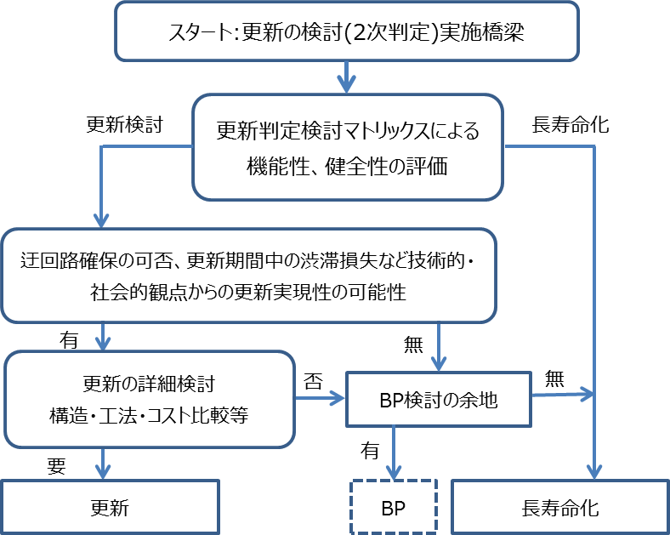
2）更新時期の考え方
＜橋梁＞
【更新の検討(2次判定)】
健全度
Ⅰ：100～70
Ⅱ：69～50
Ⅲ：49～40
Ⅳ：39～0
【健全性の評価】
○定期点検
○詳細調査
機能性の評価でⅢ、健全性の評価Ⅳと判定された橋梁について詳細検討を行い、更新の要否を決定する。
更新判定検討ﾏﾄﾘｯｸｽ
更新検討橋梁
機能性
長寿命化橋梁
健全度

Slide 29
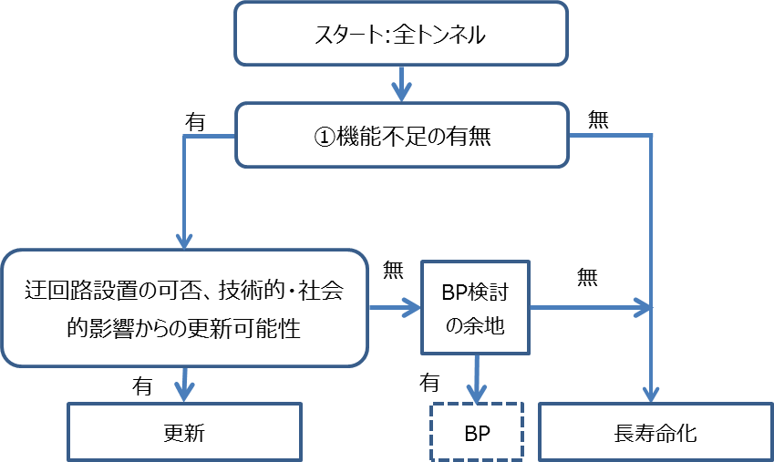
2）更新時期の考え方
＜トンネル＞
更新判定フロー
①幅員、車線数、歩道、設備設置可能な断面等の有無

Slide 30
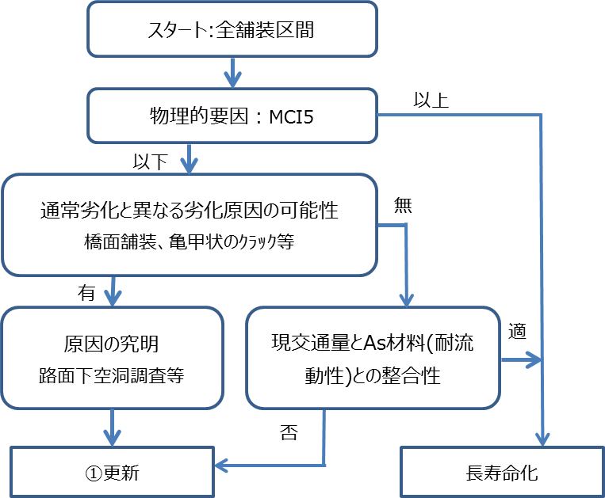
2）更新時期の考え方
＜舗装＞
更新判定フロー
①断面構成の変更、路盤の取替え、橋面上の防水シート設置等

Slide 31
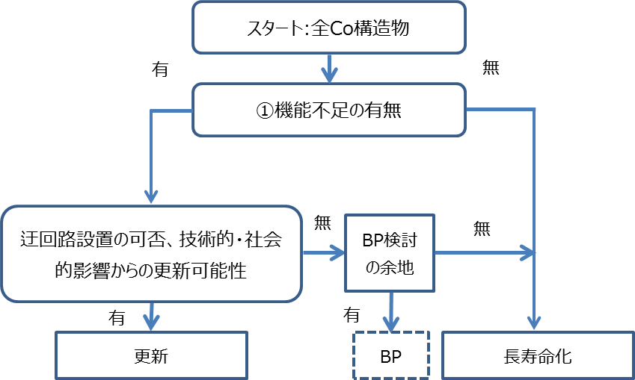
2）更新時期の考え方
＜Co構造物＞
更新判定フロー
①幅員、初期不良、鉄筋腐食が著しく耐力への影響があるもの等

Slide 32
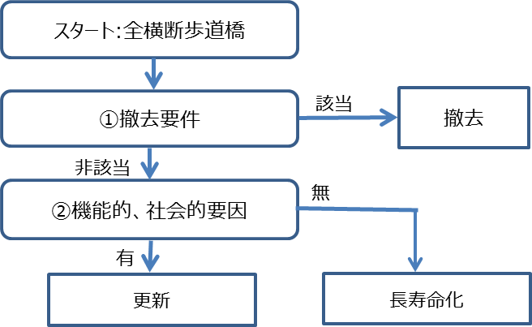
2）更新時期の考え方
＜横断歩道橋＞
更新判定フロー
①撤去要件 1.通学路に指定されていないもの 2.利用者が極めて少ないもの(概ね20人未満/12h) 3.撤去直後にも代替横断歩道(別の施設も含む)までの 距離が100m以内のもの ②ﾊﾞﾘｱﾌﾘｰ未対応、横過している道路の歩道や車道幅員を支柱や階段が阻害しているもの

Slide 33
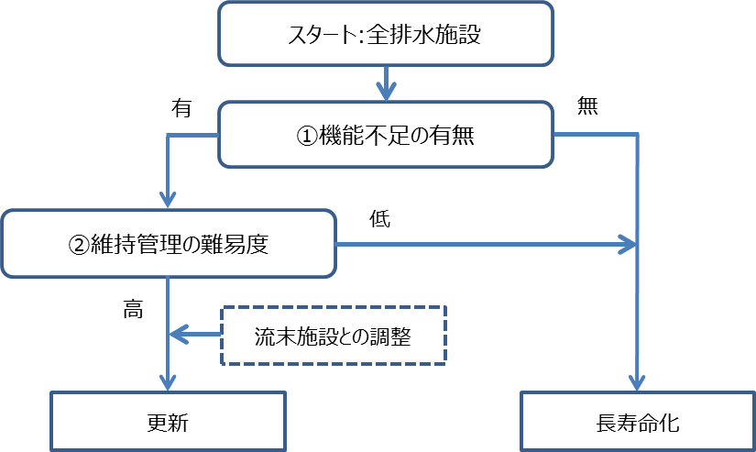
2）更新時期の考え方
＜排水施設＞
更新判定フロー
①ゲリラ豪雨等に対する排水能力不足、想定降雨量の妥当性 ②縦断勾配や周辺環境などで落葉や土砂堆積が多く高頻度な管理を要する施設

Slide 34
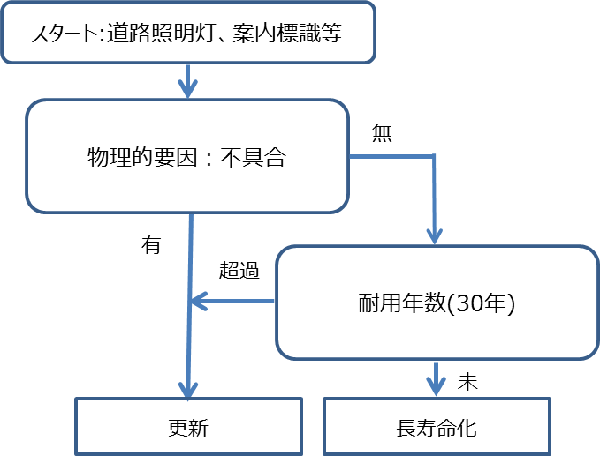
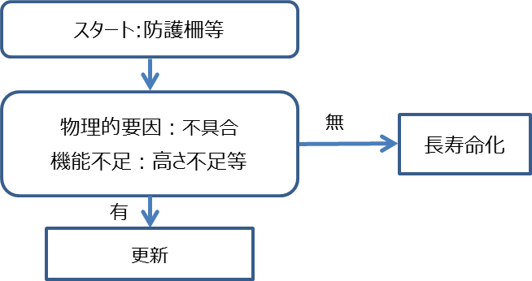
2）更新時期の考え方
＜交通安全施設＞
更新判定フロー

Slide 35
3）重点化指標(優先順位の判断要素)
点検・修繕(補修)の重点化指標
道路施設の保全にあたっては、施設の劣化損傷や汚損など直接的要因以外に、下記に示す要素をもとに、路線や区間の重点化を図る。
施設等 | 健全度
 | 点検結果 | 適用 設計基準 | 大型車 交通量 | 特殊構造 | 環境(塩害など) | その他 (初期不良など)
橋梁 | ○(HI) | ○ | ○ | ○ | ○ | ○
トンネル | ○(AA・・) |  |  |  | ○(漏水) | ○
舗装 | ○(MCI) |  | ○ | ○(橋面) | ○(空洞) | ○
Co構造物 | ○(AA・・) |  |  | ○ | ○ | ○
横断歩道橋 | ○ | ○(BF) |  |  |  | ○
排水施設 | ○ | ○(降雨量) |  | ○(地下道) | ○(縦断等)
交通安全施設 | ○ | ○(高さ) |  |  |  | ○

Slide 36
3）重点化指標(優先順位の判断要素)
点検・修繕(補修)の重点化指標
施設等 | 社会的影響度
 | 利用者 |  |  |  |  | 代替性 | 防災
 | 交通量 | 25ﾄﾝ化指定 | バス路線 | 通学路 | 道路幅員 | 迂回路 の有無 | 広域緊急 交通路 | 府県間・ ICｱｸｾｽ | 鉄道・道路・大河川跨ぎ | 崩壊・冠水 履歴
橋梁 | ○ | ○ | ○ |  |  | ○ | ○ | ○ | ○
トンネル | ○ |  | ○ |  |  | ○ | ○ | ○
舗装 | ○ | ○ | ○ |  |  | ○ | ○ | ○
Co構造物 | ○ |  | ○ |  |  | ○ | ○ | ○
横断 歩道橋 | ○ |  |  | ○ |  | ○ | ○ |  | ○
道路法面 | ○ |  | ○ |  | ○ | ○ | ○ | ○ |  | ○
排水施設 | ○ | ○ |  |  |  |  | ○ |  | ○ | ○
交通安全 施設 | ○ |  |  | ○ | ○ |  | ○

Slide 37
3）重点化指標(優先順位の判断要素)
重点化指標
効率的・効果的な維持管理を行うために、健全度と社会的影響度を評価し、点検・修繕・更新などの重点化指標を設定する。
悪
重点化
最重点化
最重点化
健全度
標準
重点化
最重点化
標準
標準
重点化
良
小
大
社会的影響度
例）
・施設の点検においては、定期点検のチェック項目、職員による中間点検の頻度に差異を設ける。
・施設の修繕（補修）にあたっては、路線間の優先順位に差異を設ける。

Slide 38
3）重点化指標(優先順位の判断要素)
舗装の重点化指標（社会的影響度）
区分要素 | 配点（最大値） | 配点方法
交通量 | 50 | 5百台未満 ：5点
 |  | 5百台以上4千台未満：10点～19点
 |  | 4千台以上1万台未満：20点～29点
 |  | 1万台以上2万台未満：30点～39点
 |  | 2万台以上5万台未満：40点～49点
 |  | 5万台以上 ：50点
大型車交通量 | 20 | 100台未満(N3) ：0点
 |  | 100台以上250台未満(N4)：1点
 |  | 250台以上1千台未満(N5) ：2点～5点
 |  | 1千台以上3千台未満(N6) ：6点～9点
 |  | 3千台以上5千台未満(N7) ：10点～14点
 |  | 5千台以上7千台未満(N8) ：15点～19点
 |  | 7千台以上(N9) ：20点
広域緊急交通路、補助国道 | 10 | 重点14路線該当：10点
 |  | その他路線該当 ：5点
 |  | 補助国道該当 ：5点
バス路線 | 5 | バス交通量50台/日以上：５点
 |  | バス交通量50台/日未満：バス路線延長割合に応じて配点
25t化指定 | 5 | 該当：5点
バイパス旧道でない路線 | 5 | 該当：5点
ICアクセス区間、府県間道路 | 5 | 該当：5点
管理者判断による調整 | +10～－10 | ＋10点～－10点の範囲で配点（平均を0点とする）

Slide 39
3）重点化指標(優先順位の判断要素)
舗装の重点化指標
健全度と社会的影響度を評価し、次のマトリクスに示す重点化（優先順位）に沿って、施設の点検、修繕（補修）を進める。
【健全度（ＭＣＩ）】
３ ４ ５
悪
重点化
最重点化
最重点化
標準
重点化
最重点化
標準
標準
重点化
良
小
大
～39点 40～79点 80点～
【社会的影響度の点数合計】

Slide 40
3）重点化指標(優先順位の判断要素)
路線間の優先順位
管理レベル | グループ | 点数 | 路線の例示
MCI5 | G5 | 80～ | 特に交通量の多い幹線道路 （大阪中央環状線、R423、大阪臨海線 他）
MCI4 | G4 | 60～79 | 主要な幹線道路 （R170、大阪池田線、泉大津美原線 他）
MCI4 | G3 | 40～59 | 幹線道路 （R371、八尾茨木線、富田林泉大津線 他）
MCI3 | G2 | 20～39 | 市街地の補助幹線道路、山間部の幹線道路 （R310、茨木能勢線、本堂高井田線 他）
MCI3 | G1 | ～19 | 交通量の少ない山間部幹線道路、バイパス旧道 （亀岡能勢線、河内長野千早城跡線 他）

Slide 41
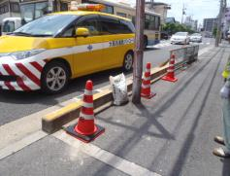
4）日常的な維持管理の着実な実践
道路パトロール
施設を常に良好な状態に保つよう、施設の状態を的確に把握し、施設不具合の早期発見、早期対応や緊急的・突発的な事案、苦情・要望事項等に対しても迅速に対応する。不法・不正行為の排除を図り、府民の安全・安心の確保に努める。
特に、施設不具合の早期発見、早期対応を不断に行うことで施設のより長寿命化に資する視点でのパトロールを強化する。
（例）・異常気象時前後等の排水施設の目詰まりのチェックと清掃
・擁壁やブロック積の割れや挙動のチェック
・橋面舗装のクラックのチェック
・トンネルの漏水箇所のチェック
・パトロール頻度
種 別 | 頻 度
通常パトロール（交通量20,000台/12h以上） | ２回／週以上
通常パトロール（交通量20,000台/12h未満） | １回／週以上
徒歩パトロール | １回／月以上
徒歩パトロール（ロードサポーター） | １回／年以上
特別パトロール （施設不具合発見時、異常気象時、目的別など） | 必要に応じて設定

Slide 42
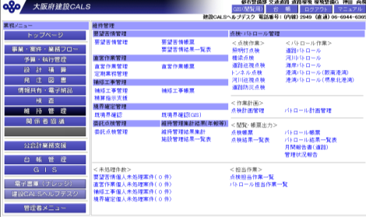
4）日常的な維持管理の着実な実践
道路パトロール
・パトロール結果のデータ蓄積と活用
大阪府建設CALSシステム
●維持管理サブシステムへ登録し活用
・苦情・要望処理：苦情・要望受付、現地状況の確認、対応指示
・パトロール ：パトロール計画、パトロール実施、維持管理報告

Slide 43
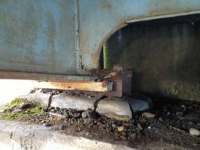
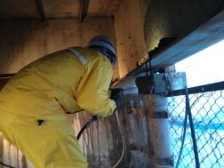
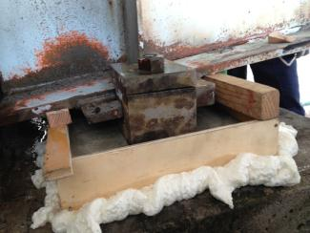
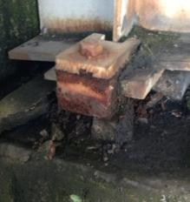
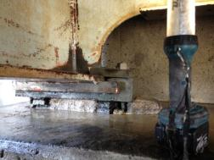
4）日常的な維持管理の着実な実践
長寿命化に資する（劣化抑制）直営作業の実施
支承の清掃、補修
支承の損傷状況
清掃、ケレン作業
無収縮モルタル打設

Slide 44
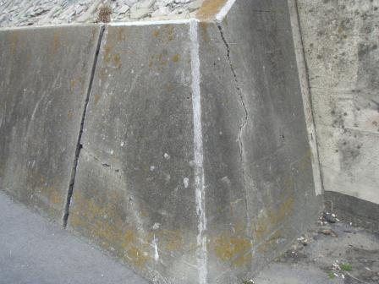
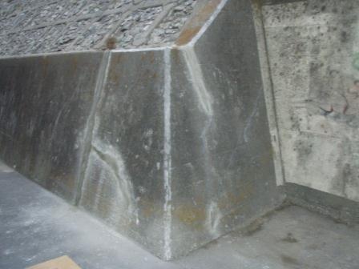
4）日常的な維持管理の着実な実践
長寿命化に資する（劣化抑制）直営作業の実施
道路擁壁の応急対策
擁壁クラック
クラック補修（早強モルタル注入）

Slide 45
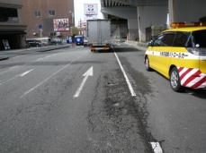
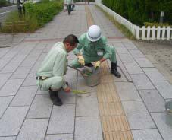
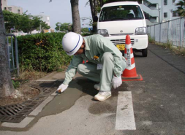
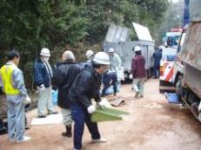
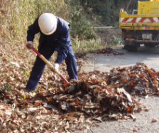
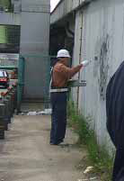
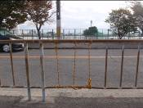
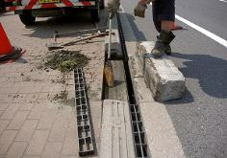
4）日常的な維持管理の着実な実践
府民の安全安心、満足度を向上させる直営作業の実施
道路パトロール
平板ブロック補修
植樹ます補修
油漏れ対応
側溝清掃（落ち葉）
横断防止柵緊急対応
境界ブロック補修
らくがき対応

Slide 46
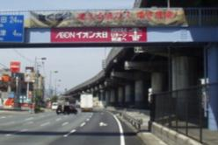
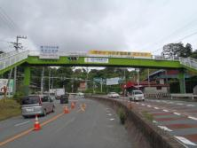
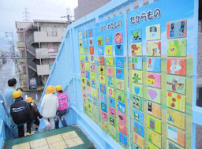
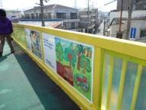
4）日常的な維持管理の着実な実践
府民や企業等、地域社会と協働、連携した維持管理
【歩道橋リフレッシュ事業】
企業により歩道橋の塗替えを行っていただく代わりに、企業の道先案内を表示する企業協働事業。
【歩道橋トライ事業】
産学官連携事業として、企業のCSR活動のフィールドを提供するとともに、学生の現場実習場として、実作業を通じて、教育効果を高め、歩道橋の塗替えコストの縮減を図る。

Slide 47



4）日常的な維持管理の着実な実践
府民や企業等、地域社会と協働、連携した維持管理
【歩道橋ネーミングライツ事業】
企業により歩道橋の命名権（通称名）を買っていただき、企業名と歩道橋名を表示する企業協働事業。
契約料：年間３０万円以上（＋施工費用）
命名 ：企業名＋歩道橋名
表示面積：１橋あたり７㎡以下
現成約数：１０橋

Slide 48


4）日常的な維持管理の着実な実践
府民や企業等、地域社会と協働、連携した維持管理
【橋梁・トンネル ネーミングライツ事業】
企業により橋梁・トンネルの命名権（通称名）を買っていただき、企業名と橋梁名・トンネル名を表示する企業協働事業を検討中。
○○商店大阪トンネル
○○商店
大 阪 橋
１ 命名方法 ： 企業名＋現橋梁・トンネル名（例：○○商店大阪橋）
２ 契約料 ： 年間３０万円以上（５年契約） （＋表示施工費用）
３ 表示方法 ： 表示面積 ７平方メートル以内

